Slide 1


v0.30.0
Autonomous Execution Agent
SOLO 35-day build
GEODE
while(tool_use) { observe → learn → act }
확률적 시스템(LLM)은 제어 없이 발산합니다.
발산을 루프와 가치로 수렴시키는 하네스를 만듭니다.
185
3,219+
38
0
1,118
Python Modules
Tests Passing
Releases
Regressions
Commits
35 days (Feb 21 — Mar 27) · 52 tools + 41 MCP · 40 Hook events · 17 CANNOT rules
GEODE Portfolio — Harness Engineering
01 / 24

Slide 2
HE-0: SCAFFOLDING
Harness Engineering — 4-Axis Framework
확률적 LLM을 신뢰 가능한 시스템으로 수렴시키는 4개 제어 축. 루프가 데이터를 생산하고, 관측이 포착하고, 검증이 확인하고, 컨텍스트가 다음 반복을 제어한다.
컨텍스트 제어
실행 루프
검증
관측
Context Control
Execution Loop
Verification
Observability
정보 주입 설계
오케스트레이션
비결정론 → 신뢰
작동 증명
PromptAssembler 6-Phase: template → override → skill → memory → bootstrap 순서로 동적 조립. LLM이 보는 것이 곧 결과.
AgenticLoop while(tool_use), 최대 50 라운드. 자연 종료·수렴 감지(동일 에러 4회)·강제 텍스트 등 5가지 경로로 종료.
Swiss Cheese 3-Layer → GEODE 5-Layer로 진화: 69.4 → 99.8 정확도. 단일 LLM 평가의 Confirmation Bias 제거.
40-Event Hook Observer가 파이프라인 전 생명주기를 포착. LEARNING.md에 자동 축적. 루프가 작동함을 증명해야 신뢰 가능.
54 tools × 50 rounds 자율 실행
SHA-256 prompt caching
GEODE 5-Layer + Cross-LLM
LangSmith / OTEL / CUSUM
7개 노드 동일 프롬프트 공유 → 입력 비용 90% 절감. 200 turns sliding window.
5-Tier 안전 등급. TIER 0-1 병렬, TIER 2 비용 일괄 승인, TIER 3-4 HITL 순차. 3-Provider Failover.
G1-G4 Guardrails → BiasBuster(6종) → Claude×GPT 교차검증(α≥0.67) → Confidence Gate(0.7).
TokenTracker: 18개 모델 가격 레지스트리. 컨텍스트 80% 경고, 95% 위험 시 adaptive pruning 발동.
Context
→
Loop
produces data
→
Observability
captures
→
Verification
validates
→
Context
4개 축이 순환하며 LLM의 발산을 수렴으로 제어한다
02 / 24

Slide 3
HARNESS ENGINEERING
Triple Loop: META, DEV, RUNTIME
while(tool_use) — 세 루프의 공유 기본 단위. RUNTIME이 DEV를 먹이고, DEV가 META를 먹인다.
META
Observe
➔
Learn
➔
Update Scaffold
Scaffold Evolution
CI 결과 · DRIFT_DETECTED · 세션 회고
패턴 추출 · anti-pattern 식별
CLAUDE.md 규칙 추가 · 스킬 21개 · CI 래칫 ≥2900
controls
weeks
PIPELINE_END · TURN_COMPLETE → LEARNING.md 업데이트 → CLAUDE.md CANNOT 규칙 추가 · 스킬 생성
DEV
Plan
➔
Implement
➔
Verify
➔
Merge
Claude Code per-PR
Socratic 5Q · GAP Audit
feature branch · ruff+mypy+pytest
4-persona 리뷰 · CI 5/5
PR→main · progress.md 업데이트
produces
hours
SESSION_START → GEODE.md + MEMORY.md + LEARNING.md 로드 · VERIFICATION_FAIL → 새 DEV PR 트리거
RUNTIME
Query
➔
Tool Select
➔
Execute
➔
Observe
GEODE while(tool_use)
사용자 입력 · SESSION_START
52 native + 41 MCP · 4-경로 디스패치
PolicyChain 6-layer · conf ≥0.7
40 Hook 이벤트 · 메모리 저장
spawns
seconds
워크플로우가 시스템을 만든다. 시스템이 워크플로우를 증명한다.
03 / 24

Slide 4
STRUCTURAL ISOMORPHISM
Harness Builds Harness
SCAFFOLD(빌더)와 GEODE(결과물)는 동일한 아키텍처를 공유한다. 각 컴포넌트는 1:1 구조적 거울을 갖는다.
SCAFFOLD
Claude Code — GEODE를 빌드
GEODE
Autonomous agent runtime
CLAUDE.md — 425줄, 17 CANNOT 규칙
GEODE.md — 71줄, 4 CANNOT 규칙
5개 도메인: Git · Planning · Quality · Docs · PR · 개발자 에이전트 SOT
SESSION_START 시 core/memory/organization.py를 통해 로드 · 런타임 에이전트 정체성
21 Scaffold Skills (.claude/skills/)
Runtime Skills (.geode/skills/)
geode-gitflow · kent-beck-review · karpathy-patterns · verification-team + 17개
4개 분석가 템플릿: discovery · game-mechanics · growth-potential · player-experience
Hook
CI 5-Job Ratchet
40
5-Layer Verification (core/verification/)
Lint(ruff) · Type(mypy) · Test(pytest ≥2900) · Security(bandit) · Gate
events
G1-G4 Guardrails · BiasBuster · Cross-LLM(α≥0.67) · Confidence Gate 0.7 · Rights Risk
CANNOT/CAN (17 hard rules + 5 freedoms)
PolicyChain 6-Layer (core/tools/policy.py)
자연어 제약 — LLM이 읽고 내면화. CI에서 강제 가능한 hard rule만 포함.
while
Profile · Org · Mode · Agent(STANDARD/WRITE/DANGEROUS) · Node-scope · Sub-agent
(tool_use)
4-Persona Review
BiasBuster — 6 유형 편향 제거
Kent Beck · Karpathy · Steinberger · Cherny — 다중 관점 PR 리뷰 시뮬레이션
confirmation · recency · anchoring · position · verbosity · self-enhancement
Shared
Primitive
하네스를 빌드하는 하네스는 자신의 구조를 공유한다.
04 / 24

Slide 5
HE-0: SCAFFOLDING
CANNOT / CAN Framework
제약이 품질을 담보한다. 486 PRs, 0 hotfix bypasses, 0 regressions.
strictness → 0 regressions
CANNOT — 17 Hard Rules (CLAUDE.md)
CAN — 5 Unconstrained Freedoms
Git / 격리 (6)
Docs / PR (6)
버그/문서 수정 — Plan 없이 바로 구현
플랜 외 개선 발견 — 현재 완료 후 다음 이터
테스트 선별 실행 — 최종만 전체
커밋 메시지 언어 — 한글/영어 자유
도구 선택 — 더 빠른 도구 선택 가능
worktree 없이 코드 작업 금지
main/develop 직접 push 금지
타 세션 worktree 삭제 금지
원격 미동기화 상태 브랜치 생성 금지
코드 커밋에서 CHANGELOG 누락 금지
버전 4곳 불일치 금지
CI 가드레일 미통과 PR 머지 금지
Why 근거 없이 PR 금지
Quality (4)
설계 원칙
lint/type/test 실패 상태 커밋 금지
수치에 자리표시자(XXXX) 금지
live 테스트(-m live) 무단 실행 금지
CANNOT에 없는 것은 자유롭게 할 수 있다. 17개 경계가 에이전트의 과잉 구현 충동을 구조적으로 제거한다.
STAR Result
486
0
0
PRs merged
hotfix bypasses
regressions
모든 PR은 5-job CI를 통과해야만 merge 가능
17개 제약 + 5개 자유 — 엄격함이 속도를 가능하게 한다
05 / 24

Slide 6
HE-0: SCAFFOLDING
8-Step Engineering Loop
486 PRs, 0 regressions — GAP Audit + Socratic Gate가 과잉 구현을 소스에서 차단한다.
0
➔
1
➔
2
➔
3
➔
4
➔
5
➔
6
➔
7
Worktree
GAP Audit
Socratic Gate
Implement
E2E Verify
Docs-Sync
PR + CI Gate
Board
Socratic 5-Question Gate
CI 5-Job Ratchet
Q1
코드에 이미 있는가? grep/Explore 실측 — 있으면 제거.
lint — ruff check + import ratchet
Q2
이걸 안 하면 무엇이 깨지는가? 실제 장애 시나리오 — 답 없으면 제거.
typecheck — mypy + prompt integrity
test — pytest count >= 2,900 (현재 3,249+)
Q3
효과를 어떻게 측정하는가? 측정 불가 시 보류.
security — bandit -r core/
Q4
가장 단순한 구현은? 최소 변경만 채택.
gate — 4/4 all pass to merge
Q5
프론티어 3종 이상에서 동일 패턴인가? 1종만이면 재검증.
Recursive Recovery
Step 4 E2E fail → Step 3 (Implement)
Step 6 CI fail → Step 3 (Implement)
GAP Audit blocks duplicate work — Socratic Gate blocks unnecessary work — CI Ratchet blocks regression
06 / 24

Slide 7
HE-0: SCAFFOLDING
Frontier Mining + 4-Persona Review
3종 이상 프론티어에서 수렴한 패턴만 채택하고, 4인 페르소나가 단일 리뷰어가 놓치는 것을 병렬로 감사한다.
autoresearch
OpenClaw
Claude Code
Codex CLI
Karpathy Autonomous Loop
Steinberger / PSPDFKit
Cherny / Anthropic
OpenAI
P1→CANNOT 규칙. P4→CI ratchet. P6→컨텍스트 압축. P10→최소 구현.
Gateway Session Key. Lane Queue 동시성. Atomic write for .env 보안.
while(tool_use) AgenticLoop. HITL 3-tier SAFE/WRITE/DANGEROUS. Sliding-window context.
Worktree 격리 + .owner 소유권. Bash resource limits. Secret redaction.
Kent Beck
Karpathy
Steinberger
Cherny
XP creator · TDD inventor
Tesla AI Director · autoresearch
PSPDFKit founder · OpenClaw
Claude Code Lead · ex-Meta
가장 단순한 구현인가? 불필요한 추상화가 있는가? Error paths 테스트됐는가?
Token guard? Ratchet? 이 기능이 컨텍스트 윈도우를 얼마나 소비하는가?
Atomic write (tmp+rename)? 크래시 시 상태 파일이 깨지지 않는가?
Tool definitions clear? HITL classification correct? while(tool_use) 루프가 올바른가?
21 scaffold skills encode patterns once, reused across all 486 PRs — research time must not exceed implementation time
07 / 24

Slide 8
HE-0: SCAFFOLDING
Compound Iteration Velocity
35일, 1,118 커밋, 35 releases — 엔지니어링 시스템이 완성될수록 속도는 복리로 증가했다.
Phase 3: Identity Pivot — 2일, 6 releases
v0.13.0: "Undervalued IP" → 범용 에이전트. DomainPort Protocol로 도메인 분리.
v0.15.0: Token Guard 철폐 — 하드 캡 대신 압축. max_turns 20→200.
4/day → 67/day =
16.7x
467
278
255
181
119
72
Ph.0
Ph.1
Ph.2
Ph.3
Ph.4
Ph.5
Foundation
Capability
Parallel
Pivot
Platform
Maturation
1,118 commits · 486 merged PRs · 35 releases · 0 hotfix bypasses · 0 regressions
08 / 24

Slide 9
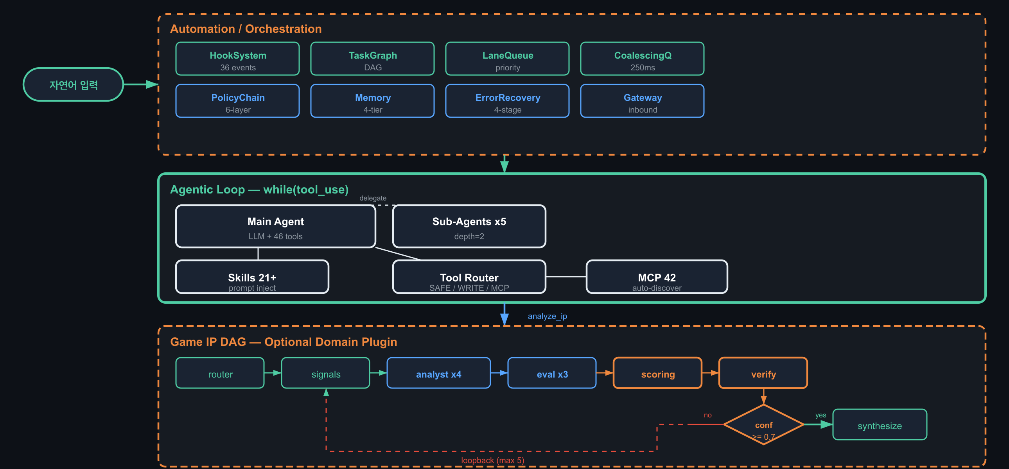
HE-1: AUTONOMOUS CORE
6-Layer Architecture
monolithic runtime.py 1,476줄에서 185개 모듈, 6개 레이어로 — 새 도메인은 DomainPort Protocol 12 메서드만 구현하면 된다.
Layer Module Counts
L0 CLI + Agent
26 + 8
L1 Infra + Gateway
16 + 13
L2 Memory
14
L3 Orchestration
14
L4 Tools + MCP
13 + 18
L5 Domain Plugins
14
TOTAL
185
Hook System — Cross-cutting
core/hooks/ (7 모듈)는 L0–L5 전 레이어에서 import 가능한 횡단 관심사. 종속 사이클 해소를 위해 분리 추출.
45 events · 17 handlers
DomainPort Protocol 12 methods — new domain swap without touching infrastructure code
09 / 24

Slide 10
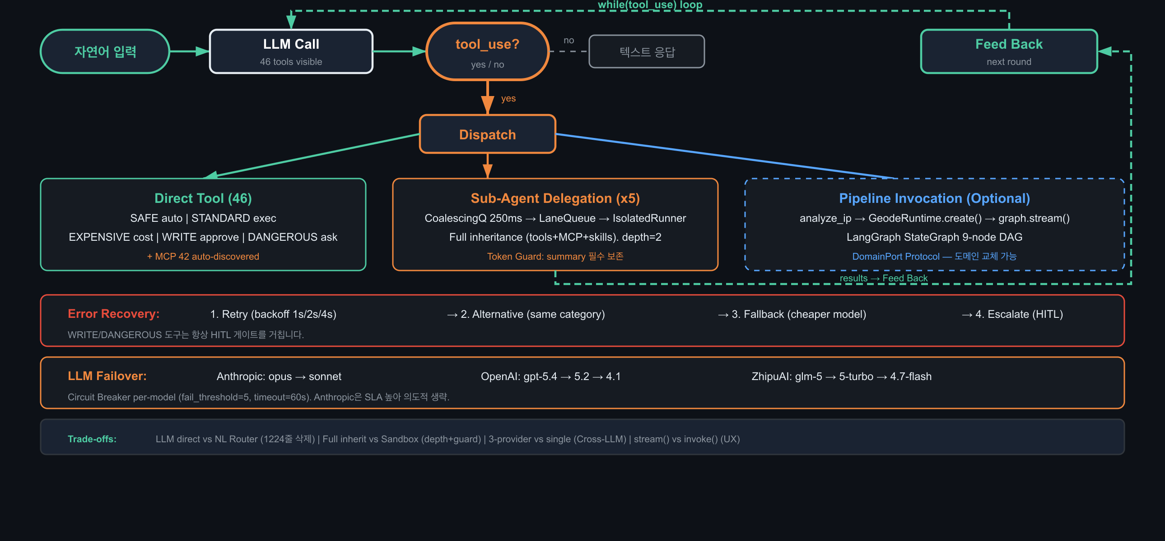
HE-1: AUTONOMOUS CORE
AgenticLoop — while(tool_use)
LLM이 tool_use를 반환하는 한 최대 50 라운드까지 루프를 계속하고, 5가지 경로로 종료한다.
5가지 종료 경로
natural
LLM이 end_turn 반환 — 자연 완료.
forced
잔여 2라운드에서 텍스트 강제 추출.
convergence
동일 에러 4회 반복 → 조기 종료.
llm_error
연속 2회 실패 → Cross-Provider Fallback.
cancelled
Ctrl+C 인터럽트 또는 billing 에러.
컨텍스트 관리 3단계
200 turns
Sliding window — 최초 메시지 보존, 중간 제거.
80%
컨텍스트 80% → compact 압축 발동.
95%
95% → emergency prune 자동 발동.
Claude Code의 while(tool_use) 패턴 참조 — DEFAULT_MAX_ROUNDS=50, WRAP_UP_HEADROOM=2
10 / 24

Slide 11
HE-1: AUTONOMOUS AGENT
Tool Dispatch: 단일 진입점 → 4경로 분기
ToolExecutor가 LLM tool_use를 받아 도구 유형과 안전 등급으로 라우팅합니다
LLM이 tool_use 블록을 반환하면 ToolCallProcessor가 도구 수를 먼저 판단합니다. 단일 도구는 바로 실행, 2개 이상이면 5-Tier 안전 등급으로 분류 후 Tier에 따라 병렬 또는 순차 실행합니다.
Error Recovery Chain
연속 2회 실패 시 자동 복구 체인 실행
1 Retry
동일 도구 재시도 (1s backoff)
DISPATCH DECISION TREE
2 Alt
동일 카테고리 대체 도구
ToolExecutor.execute()
3 Fallback
더 저렴한 도구로 강등
단일 진입점 — 모든 도구 디스패치
4 Escalate
사용자에게 에스컬레이션
Bash Path
Native Tool
MCP Path
LangGraph DAG
run_bash?
registry 핸들러?
MCP 서버?
analyze_ip?
3-layer safety
52 native tools
44 catalog
13-task graph
Trade-off
↓ 2개 이상 tool_use 시 — 5-Tier 안전 등급 분류
Tier 0-1은 asyncio.gather로 완전 병렬 실행하여 응답 속도를 극대화하고, Tier 3-4는 순차+개별승인으로 안전성을 보장합니다.
TIER 0
TIER 1
TIER 2
TIER 3
TIER 4
SAFE
MCP Auto
EXPENSIVE
WRITE
DANGEROUS
gather 병렬
서버당 1회
일괄 승인
개별 HITL
차단 + HITL
MAX_CONSECUTIVE_FAILURES = 2 · max_recovery = 3
tool_executor.py (1179L) + policy.py (431L) + error_recovery.py (461L) · 52 native tools · 12 categories
11 / 24

Slide 12
HE-1: AUTONOMOUS AGENT
Hook System: 하드코딩 콜백 → 45-Event Bus
재귀 개선·자기 증강을 위한 실시간 추적 — Claude Code·Devin·OpenHands 리서치 후 개편
문제: DAG 노드 상태·검증 결과·드리프트를 실시간 추적하려면 하드코딩 콜백으로는 확장이 불가능했습니다. 프론티어 하네스를 리서치하고 8개 카테고리 45개 이벤트로 개편했습니다.
HOOK MATURITY MODEL
L4 Autonomy — 백로그
리플 패턴: 하나의 이벤트가 L1(관측)과 L2(반응)를 동시에 지나가는 것이 리플 패턴입니다.
승인 이력 → 자동 승인 룰 학습
L3 Decide — 현재 프론티어
6 CORE EVENT CATEGORIES
✓ CONTEXT_OVERFLOW_ACTION 전략 위임
Pipeline Lifecycle
Node Execution
L4.5 Automation
L2 React — 자동 반응
3 events — START · END · ERROR
4 events — ENTER · EXIT · ERROR
5 events — DRIFT · OUTCOME · TRIGGER
✓ DRIFT → 스냅샷 · PIPELINE_END → MEMORY.md
Context Overflow
SubAgent
L1 Observe — 기록만
3 events — 80% · 95% · ACTION
3 events — STARTED · DONE · FAILED
✓ RunLog: ALL 45 events → runs.jsonl
Tool HITL
3 events — REQUESTED · GRANTED · DENIED
StuckDetector
NODE_ENTER 후 120초 내 NODE_EXIT 없으면 파이프라인 강제 중단. Priority 기반 핸들러 순서 보장 (P30→P50→P85).
v0.30.1: core/hooks/ 추출 (cross-cutting) — 26개 파일 의존성 위반 해소 · 17 handlers registered
12 / 24

Slide 13
HE-1: AUTONOMOUS AGENT
Sub-Agent: 이중 주입 제거 + 동기/비동기 분리
tool_result와 announce가 같은 정보를 2회 주입하는 문제. OpenClaw 패턴 참조, 2파일 4줄로 해결
PROBLEM: 이중 주입 (Double Injection)
3종 프론티어 비교
OpenClaw의 Spawn+Announce 패턴을 도입할 때 동기/비동기 분리 조건을 누락했습니다. delegate_task(동기)가 tool_result로 전체 데이터를 즉시 반환하는데, 다음 라운드에서 announce가 500자 요약을 다시 주입합니다. 서브에이전트 3개 위임 시 6건 메시지 중 50%가 중복입니다.
Claude Code
OpenClaw
tool_result 단일 경로
agentTurn(동기): 콜백 직접
announce 없음
systemEvent(비동기): announce
이중 주입 없음
동기 시 announce 미사용
autoresearch
GEODE (After)
BEFORE
AFTER
파일 저장 (컨텍스트 차단)
동기: tool_result만
L1-L3: 10K→10 토큰
비동기: announce 유지
Round 3
Round 3
이중 주입 없음
OpenClaw 패턴 채택
경로1 tool_result
경로1 tool_result
delegate_task 동기 반환 (전체 데이터)
delegate_task 동기 반환 (전체 데이터)
↓ 같은 정보 재주입
↓ announce=False
동시성 제어
Round 4
Round 4
5
250ms
2
경로2 announce
announce queue 비어있음
MAX_CONCURRENT
CoalescingQueue
depth limit
system_event로 500자 요약 재주입
0건 주입. 부모 polling은 유지
Trade-off: 동기/비동기 경로 분리
Claude Code처럼 announce를 완전히 제거하면 단순하지만 비동기 경로를 포기해야 합니다. OpenClaw 방식을 채택하여 announce 기본값 True를 유지하고, 동기 호출(delegate_task)에서만 announce=False로 비활성화합니다. 기존 비동기 경로(systemEvent)는 그대로 작동합니다.
변경 규모: 2파일 4줄. Open-Closed 원칙 준수
LLM이 같은 내용 2회 수신
정보 1회만 수신. 50% 절감
sub_agent.py · delegate(announce=False) 3중 조건: announce AND _announce_enabled AND _parent_session_key
13 / 24

Slide 14
HE-1: AUTONOMOUS AGENT
LLM Failover: 단일 Provider 의존 → 3-Provider Chain
Rate Limit·장애 시 파이프라인 전체 중단 방지 — CircuitBreaker 3-state + Exponential Backoff
단일 Provider에 의존하면 Rate Limit이나 장애 시 파이프라인 전체가 중단됩니다. Anthropic·OpenAI·ZhipuAI를 Port/Adapter로 추상화하고, Provider별 독립 Circuit Breaker를 배치했습니다.
에러 분류
Retryable
Non-retryable
Timeout
RateLimit
Connection
잔액 부족
API Key 오류
Context 초과
3-PROVIDER FAILOVER CHAIN
Exp. Backoff ±25% Jitter
즉시 다음 Provider
Anthropic
5 fails
OpenAI
5 fails
ZhipuAI
claude-opus-4-6
→
gpt-5.4
→
GLM-5
↓ claude-sonnet-4-6
↓ gpt-5.3
최후 보루
↓ claude-haiku-3-5
↓ gpt-4o
80K context
핵심 설계 결정
CircuitBreaker 상태 머신 (Provider별 독립)
메모리가 모델에 종속되지 않습니다. 4-Tier 메모리는 Provider와 분리되어 Failover 시에도 세션 학습 내용이 그대로 유지됩니다.
CLOSED
연속 5회 실패
OPEN
60초 후
HALF-OPEN
정상 운영
→
요청 차단
→
프로브 1회
Port/Adapter 추상화로 새 Provider 추가 시 어댑터 1개만 구현. Thundering Herd 방지를 위해 ±25% Jitter 적용.
llm_client.py · circuit_breaker.py · Port/Adapter pattern — 3 providers, 9 models in chain · thread-safe Lock per CircuitBreaker
14 / 24

Slide 15
HE-1: AUTONOMOUS AGENT
Context + Memory: 압축 전략 × 4-Tier 자동 학습
세션 종료 시 인사이트 휘발 방지 — PIPELINE_END → MEMORY.md 자동 축적 루프
서브에이전트는 부모와 독립된 200K 컨텍스트 윈도우를 갖기 때문에 깊이 3이면 유효 컨텍스트가 600K로 선형 확장됩니다. 임계값 초과 시 3-Phase 압축이 자동 발동합니다.
4-TIER MEMORY 피라미드
Session (Tier 3) — 최우선
40%
TTL 기반 · 현재 작업 맥락
컨텍스트 압축 3-PHASE
Project (Tier 2)
25%
80% WARNING
Phase 1 SUMMARIZE
.geode/memory/PROJECT.md · max 200 lines
tool_result 블록 >5% 윈도우 → [summarized: N tokens]
Phase 2 ADAPTIVE PRUNE
Organization (Tier 1)
25%
95% CRITICAL
최신→과거 순 70% 예산 내 유지, first+last 2 보존
불변 가이드라인 · 공통 루브릭
비상 폴백
Phase 3 EMERGENCY PRUNE
SOUL (Tier 0) — GEODE.md
10%
prune_oldest_messages(keep_recent=10) 최후 수단
에이전트 정체성 · Karpathy P7 패턴
Karpathy P6 패턴: 4 chars/token 보수적 추정 → 실제보다 낮게 계산 = 안전 마진 확보
PIPELINE_END → 자동 학습 루프
분석 세션이 끝나면 Hook P85 memory_write_back이 인사이트를 .geode/memory/PROJECT.md에 자동 축적합니다. 최대 50개 인사이트 (oldest-drop rotation).
context_monitor.py · memory/context.py (ContextAssembler) · 280-char LLM summary budget · file-based .geode/ hub (git-trackable)
15 / 24

Slide 16
HE-1: AUTONOMOUS
PromptAssembler: 6-Phase 동적 조립
수동 편집 → 변경 추적 불가 + 캐시 히트율 하락. SHA-256 해시와 ephemeral 캐시로 해결.
PROBLEM — 수동 편집의 두 가지 실패
RESULT — cache_control: ephemeral
① 변경 추적 불가: 어느 버전이 어떤 결과를 냈는지 재현 불가.
10%
② 캐시 히트율 하락: 작은 수정 한 줄이 전체 해시를 바꿔 캐시 미스 유발.
2회차부터 입력 비용
SOLUTION — 6-Phase 조립 파이프라인
7개 노드가 동일 시스템 프롬프트 공유 시 적용
template
➔
override
➔
skill
➔
memory
➔
bootstrap
➔
SHA-256
역할 정의
노드별 오버라이드
키워드 매칭
MEMORY.md
사용자 접두사
변경 추적
SHA-256 변경 추적
조립 완료 시 전체 프롬프트를 SHA-256 해싱하여 버전 고정
Trade-off — 조립 복잡도 vs 캐시 안정성
동일 해시 = 동일 프롬프트 → 캐시 히트 보장
각 Phase가 독립 청크로 분리되어 변경된 Phase만 해시가 달라집니다. cache_control 범위가 명확해져 캐시 히트율이 보존됩니다.
Phase 변경 시 HookSystem PROMPT_CHANGED 이벤트 발행
25 Skills 전체가 이 파이프라인을 통해 주입됨
template → override → skill → memory → bootstrap → SHA-256 · 7 노드 공유 · cache_control: ephemeral · 2회차 비용 10%
16 / 24

Slide 17
HE-1: AUTONOMOUS
MCP 단순화 + TokenTracker 자체 관측
Registry 병목 제거로 LLM 도구 탐색을 열고, 자체 비용 트레이싱으로 루프 비용을 제어합니다.
MCP 단순화 — Before → After
TokenTracker — 자체 비용 트레이싱
BEFORE: 3-Layer 병목
왜 만들었나
MCPRegistry (257줄) — LLM 탐색을 가로막는 중앙 레지스트리
while(tool_use) 루프는 LLM 턴이 많습니다. LangSmith만으로는 모델별 비용 내역과 캐시 히트율을 추적하기 어려웠습니다.
Catalog — Registry에 종속, 독립 검색 불가
Proxy stub 9개 — 중복 래퍼, 유지 관리 부담
ContextVar 싱글톤
18개 모델 가격 레지스트리
AFTER: 2-Layer 직관
모델, 입출력 토큰, cache_creation, cache_read 기록. 스레드 안전.
Anthropic·OpenAI·GLM 실시간 비용 산출. 월별 JSONL 영속 저장.
MCPRegistry 삭제 → Catalog 검색 전용으로 축소
config.toml [mcp.servers]로 설정 통합
44개 서버 auto-discovery · Proxy stub 9개 제거
/cost CLI 대시보드
세션/일간/월간 비용 + 예산 소진율 실시간 표시
Trade-off — 제어 vs 탐색 자유도
컨텍스트 80% 경고 → 95% 위험 시 adaptive pruning 자동 발동
Registry는 도구 목록을 완전 통제하지만 LLM의 런타임 탐색을 막습니다. Catalog로 전환하면 44개 서버를 동적 관리하면서도 HITL 4-Tier 권한 모델로 실행 경계를 유지합니다.
ProjectJournal: 프로젝트별 실행 이력 + 누적 비용 추적
MCPRegistry(257줄) 삭제 · Catalog 검색 전용 · config.toml 통합 · TokenTracker ContextVar · 18 모델 가격 레지스트리 · /cost CLI
17 / 24

Slide 18
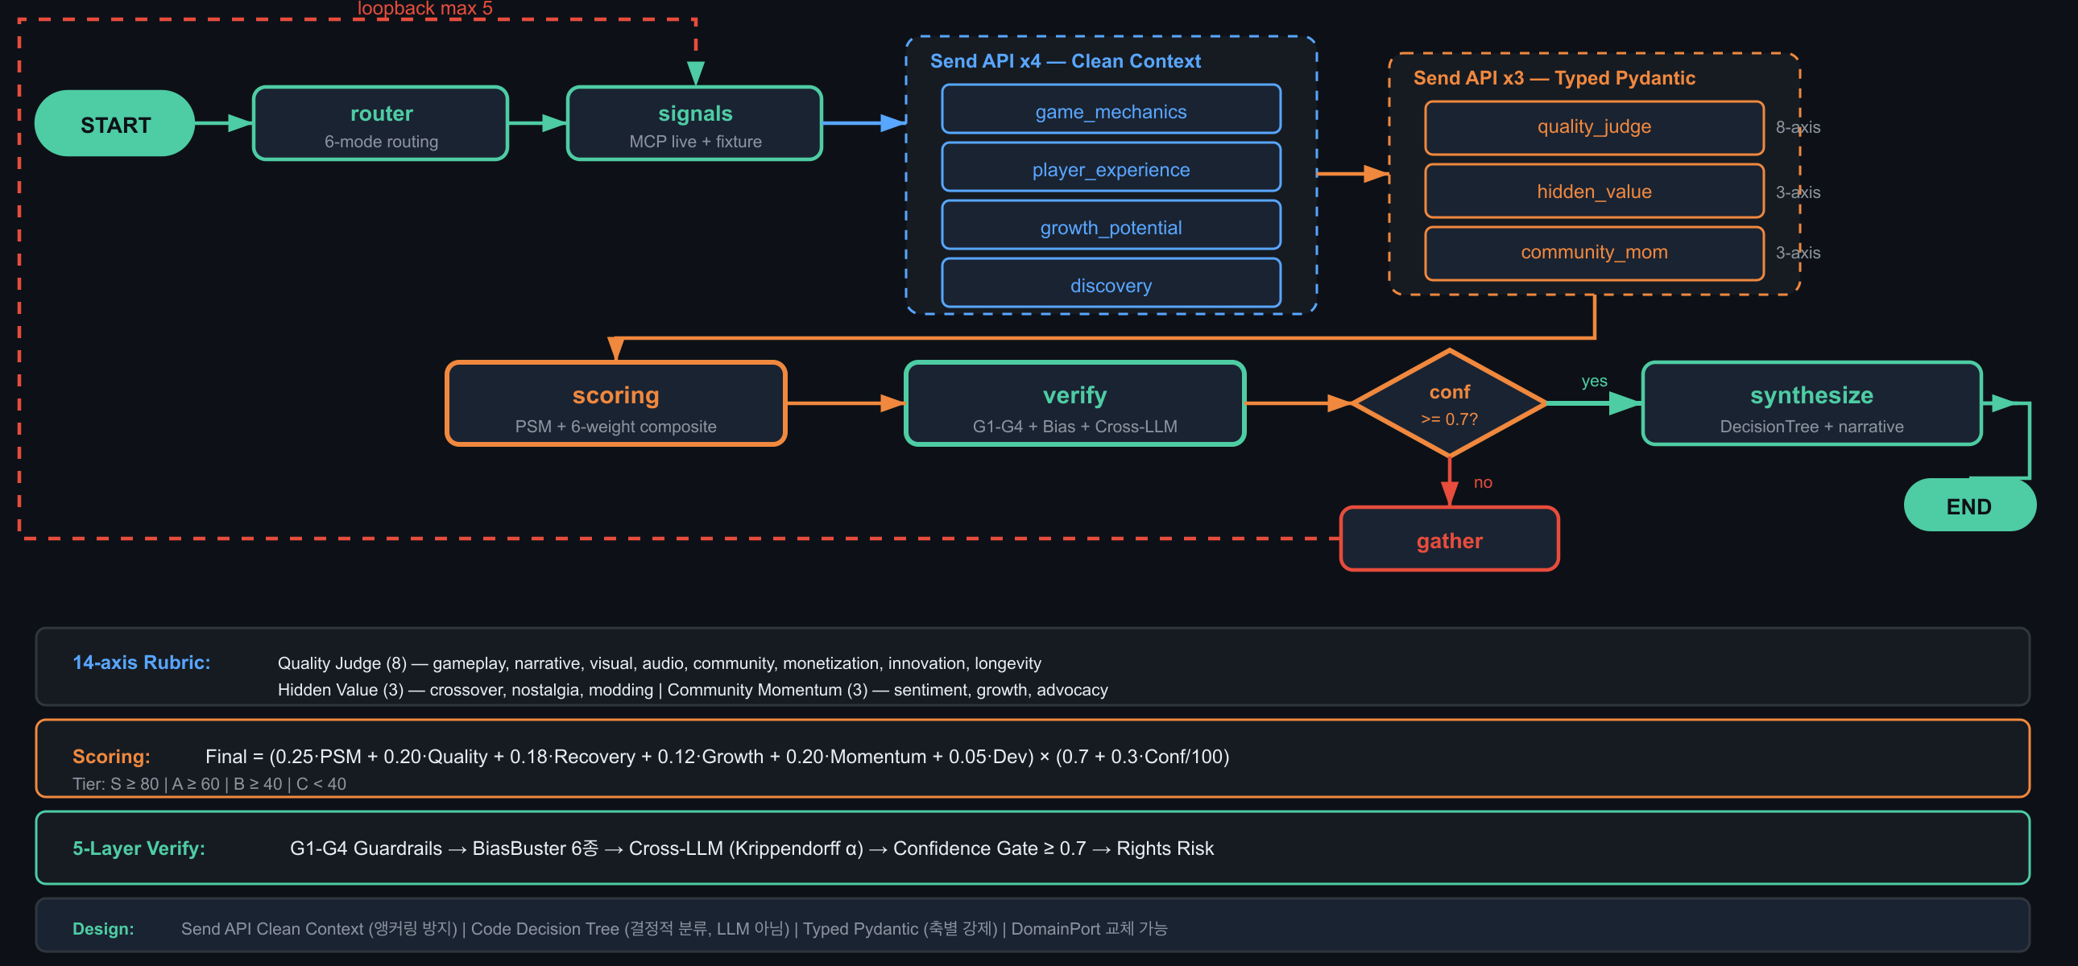
HE-2: DOMAIN
Game IP Pipeline: 9-Node DAG + 5-Layer 검증
단일 LLM 평가의 편향을 병렬 전문가 4명 + 교차 검증 + PSM으로 극복합니다.
Fixture Results — Golden Set 검증
S
Berserk
conf: 0.89 · bias: 0/6
81.2
cause: conversion_failure → marketing_boost
A
Cowboy Bebop
conf: 0.85 · range: 63-75
68.4
cause: undermarketed → community_activation
B
Ghost in the Shell
conf: 0.72 · range: 48-60
51.7
cause: discovery_failure → platform_expansion
5-Layer 검증 (N4)
L1 Guardrails — 스키마·범위·근거·일관성
L2 BiasBuster — 6종 편향 탐지 (arXiv:2403.00811)
Scoring Formula (adapter.py:91-98)
Tier 기준
L3 Cross-LLM — Claude×GPT α≥0.67
base = 0.25·PSM + 0.20·Quality + 0.18·Recovery
L4 Rights Risk · L5 Calibration 80/100
S ≥ 80 · A ≥ 60 · B ≥ 40 · C < 40
+ 0.12·Growth + 0.20·Momentum + 0.05·Dev
D-E-F 축 코드 결정 트리 (LLM 아님)
final = base × (0.7 + 0.3·conf/100)
설계 결정 — Clean Context: 앵커링 편향 차단
"Analyst A의 S급 평가가 Analyst B를 편향시킵니다." 각 분석가에게 analyses: []로 전달 — 다른 분석가 점수 완전 차단. 7개 병렬 LLM 호출에서 독립 평가 보장.
14 rubric axes (8+3+3) · 6 cause classes · PSM Rosenbaum Gamma · conf gate loopback ≥0.7 · max 5 iterations
18 / 24

Slide 19
HE-2: DOMAIN
도메인 이식성: GEODE → REODE 실증
에이전트 코어 수정 0줄로 피봇. DomainPort Protocol이 도메인을 코어에서 분리합니다.
GEODE v0.30
REODE v0.21
Game IP 저평가 분석 에이전트
Java 코드 마이그레이션 에이전트
221 모듈 · 3,181 테스트
209 모듈 · 3,274 테스트 · 34 Tools
54 Tools + 44 MCP · 25 Skills
DomainPort Protocol
3 Pipelines (Migration · Porting · Refactoring)
32 릴리스 무회귀
2-Protocol 직교 설계
5-Gate Migration Scorecard
GameIPAdapter implements DomainPort
PipelineTemplate L1
실증 수치 — Java 마이그레이션
실행 흐름 정의
DomainPort Protocol (15 메서드, 6 카테고리)
241
103K
Identity (3) · Analyst Config (2) · Evaluator Config (3)
LanguageAdapter L2
언어·포맷 변환
Scoring (4) · Classification (5) · Fixtures (2)
소스 파일
Lines of Code
_domain_ctx: ContextVar[DomainPort]
33
1,133
set_domain() / get_domain_or_none()
0줄
세션
LLM 라운드
@runtime_checkable Protocol — 상속 없이 15개 메서드 구현하면 즉시 호환. Pipeline 노드는 get_domain_or_none()으로 조회 후 fallback.
에이전트 코어 수정
core/graph.py · core/verification/ 무변경
83/83 mvn compile+test 패스
5h 48m 자율 실행
↕
ContextVar 스왑으로
도메인 전환
DomainPort 15 메서드 · ContextVar DI · core/graph.py 0줄 수정 · REODE: 241 소스 103K LoC · 33 세션 1,133 라운드 · 83/83 빌드 패스
19 / 24

Slide 20
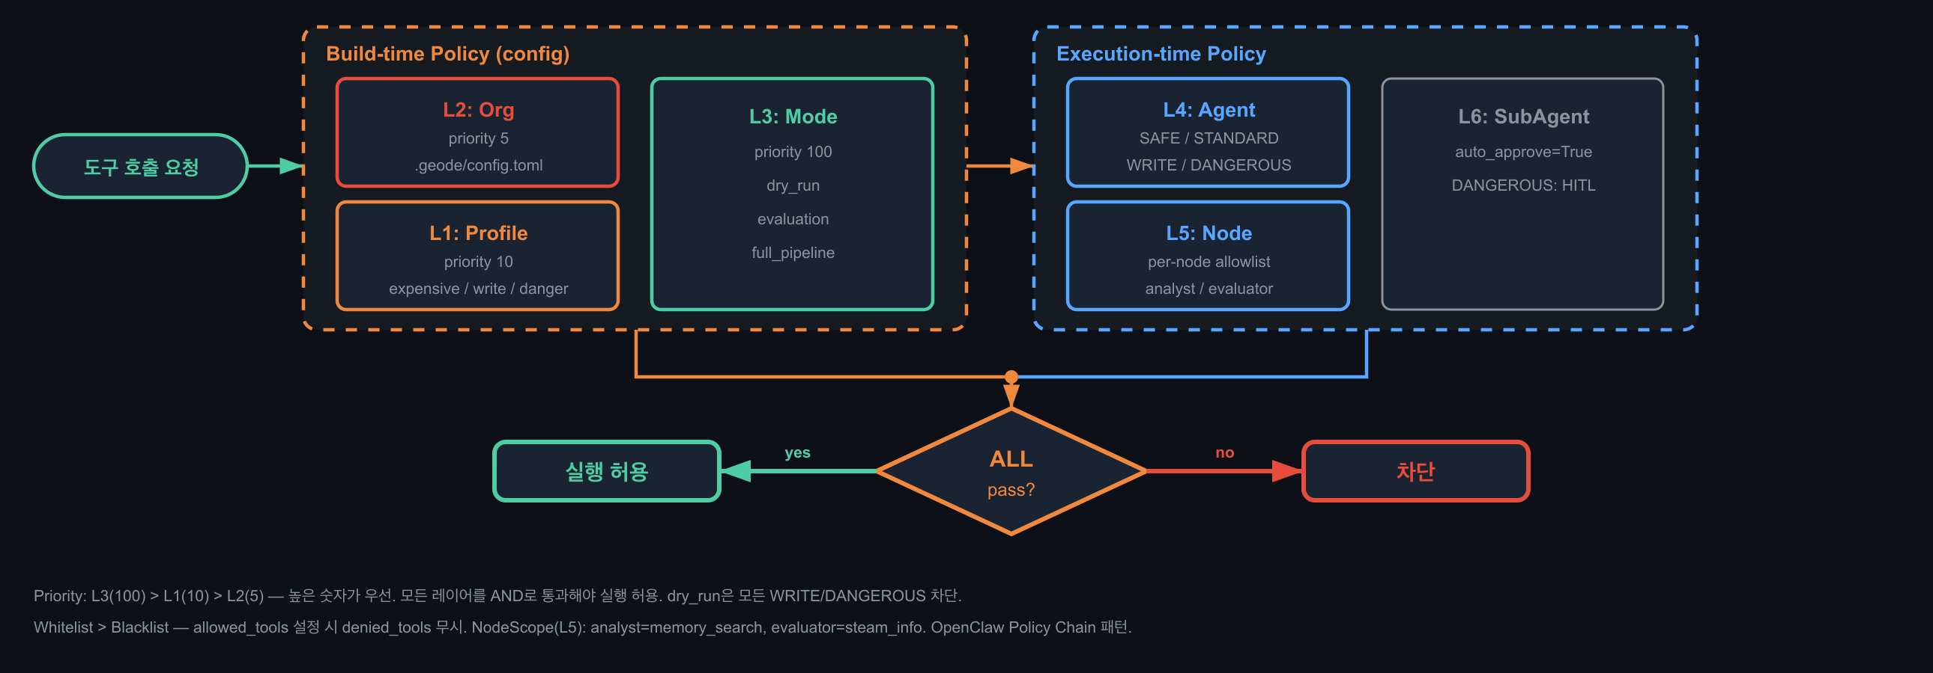
Error / Security
Security + Gateway: Swiss Cheese 방어
Bash 3-Layer + Secret Redaction 8패턴 + ChannelBinding 세션 격리로 자율 실행 경계를 제어합니다.
Secret Redaction — 8 패턴
sk-ant-... Anthropic API key
sk-proj-... / sk-... OpenAI
ghp_... / gho_... GitHub PAT/OAuth
xoxb-... / xoxp-... Slack
BashTool.to_tool_result() 경계에서 적용 — LLM 컨텍스트 진입 전 차단
Gateway — 채널 세션 격리
ChannelBinding
Slack · Discord · Telegram 3채널, 정적 바인딩 규칙으로 결정론적 라우팅
세션 격리
Layer 1 — 9 차단 패턴
Layer 2 — Resource Limits
Layer 3 — HITL 4-Tier
gateway:{channel}:{id}[:{sender}][:{thread}]
스레드별 독립 컨텍스트 — 동시 대화 격리
rm -rf / · sudo · >/etc/
CPU 30s 하드 캡
SAFE — 30 prefix 자동 승인
geode serve
파일 크기 50MB 상한
WRITE — 개별 승인 필요
hitl_level=0 완전 자율 · quiet=True · echo 2중 방어 (bot_message subtype + _last_ts)
curl|sh · wget|sh · mkfs.
자식 프로세스 64개 상한
EXPENSIVE — 비용 일괄 승인
dd if→/dev/ · chmod 777 /
preexec_fn setrlimit 적용
DANGEROUS — 순차 승인
fork bomb :(){:|:&}
PolicyChain 설계 원칙 — AND-logic
도구는 모든 정책을 통과해야 실행됩니다. Org 정책(priority=5)이 최우선. 6개 레이어 중 하나라도 거부하면 차단. Swiss Cheese: 단일 실패를 다음 레이어가 차단합니다.
Trade-off — safe-first 허용 시 파이프 주입 통과
cat file.txt | bash는 cat prefix로 SAFE 분류 → 파이프 주입이 통과됩니다. Layer 1의 curl/wget 차단이 원격 코드 실행을 방어합니다.
Dual Trust Model
9 blocked patterns · CPU/FSIZE/NPROC limits · 8 secret patterns · 6-layer PolicyChain AND-logic · ChannelBinding 3 pollers · geode serve hitl=0
GEODE는 두 가지 신뢰 모델을 병행합니다. 자율 에이전트는 실행 전 입력을 차단(Input Gating)하고, 분석 파이프라인은 실행 후 출력을 검증(Output Validation)합니다.
20 / 24

Slide 21
CONNECTION — CONSTRAINTS → RESULTS
CANNOT → Result: 제약이 품질을 보증한다
제약 없이 발산하는 LLM을 제어 가능한 결과로 수렴시키는 4가지 인과 경로
CANNOT
RESULT
CANNOT
RESULT
rm -rf / · sudo · curl|bash
보안 사고 0건
다른 애널리스트 점수를 보고 평가
앵커링 편향 구조적 차단
bash_tool.py 9 regex + setrlimit — CPU 30s · FSIZE 50MB · NPROC 64
9개 패턴이 실행 차단, 리소스 초과는 커널이 강제 종료
Clean Context — Send 상태에 analyses: [] 삽입, 각 애널리스트는 빈 배열만 수신
4 애널리스트 독립 병렬 → BiasBuster CV 검사로 2차 확인
→
→
CANNOT
RESULT
CANNOT
RESULT
API 키를 LLM 컨텍스트에 노출
키 누출 0건 — [REDACTED] 치환
신뢰도 미달 결과를 최종 출력
자가 치유 루프 + 무한 루프 방지
redaction.py 8 regex — sk-ant-*, ghp_* 등 출력이 LLM에 도달하기 전 redact_secrets() 호출
8종 패턴 전수 검열, LLM 컨텍스트 경계에서 강제 치환
Confidence Gate ≥0.7 — 미달 시 gather 노드로 루프백, MAX 5회 반복 후 강제 진행
MAX_ITERATIONS=5 하드캡 — weak_areas 기록으로 재실행 시 집중 영역 좁힘
→
→
제약 → 집행 코드 → 측정 가능한 결과 — 모든 CANNOT은 grep 검증된 코드 경로를 갖는다
21 / 24

Slide 22
CONNECTION — DESIGN DECISIONS (1/2)
설계 결정: 파이프라인 · 실행 · 보안
각 항목: [채택] vs [기각] — 왜 이 선택인가를 1줄로 정당화
파이프라인 · 실행
보안 · 검증
Plan-and-Execute DAG vs ReAct
3중 보안 (regex+limits+redaction) vs 단일 샌드박스
결정론적 실행 순서 + 병렬 노드 — 재귀 추론 루프 없이 구조화된 다단계 가능
Swiss Cheese — 각 레이어가 독립적으로 다른 공격 면을 차단
Send API 병렬 실행 vs 순차 처리
PolicyChain AND 체인 vs OR 허용
4 애널리스트 × 3 평가자 동시 — LangGraph Send가 상태 병합을 자동 처리
모든 정책 통과 필수 — Org 정책(priority=5)이 모든 하위 규칙 오버라이드
Clean Context (analyses: []) vs 전체 공유
4-Tier HITL (SAFE/WRITE/DANGEROUS/EXPENSIVE) vs 이진
앵커링 편향 구조적 차단 — 단일 설계 결정이 평가 품질에 가장 큰 영향
30개 안전 접두사 자동 승인 — 세분화로 마찰 최소화, 위험 제어
Confidence Gate ≥0.7 루프백 vs 단일 패스
5-Layer Swiss Cheese 검증 vs 단일 종합 검사
수동 개입 없는 자가 치유 — MAX=5로 무한루프 차단
G1-G4 구조 + BiasBuster 인지 + Cross-LLM 통계 + Rights 법적 + Calibration 실증
파이프라인 4 + 보안·검증 4 — 채택 근거는 코드 경로와 측정 결과로 뒷받침 (2/2는 다음 슬라이드)
22a / 24

Slide 23
CONNECTION — DESIGN DECISIONS (2/2)
설계 결정: 게이트웨이 · 인프라
결정론적·제로 레이턴시 라우팅부터 도메인 이식성까지 — 8가지 인프라 결정
게이트웨이 · 통신
인프라 · 이식성
정적 바인딩 라우팅 vs LLM 의도 라우팅
DomainPort Protocol + ContextVar DI vs ABC 상속
결정론적·제로 레이턴시·감사 가능 — LLM 라우팅은 비용·지연·불확실성 추가
구조적 타이핑 — 상속 결합 없음, 스레드 안전 교체 가능
Daemon Thread 폴링 vs asyncio 이벤트 루프
SqliteSaver + MemorySaver fallback vs 항상 인메모리
동기 LangGraph와 단순 통합 — 비동기 복잡도 없이 동시성 확보
프로덕션 크래시 복구 + 개발 경량 — 단일 팩토리로 환경별 전환
Echo Prevention (subtype + _last_ts) vs DB dedup
서버 사이드 점수 계산 vs LLM composite_score
경량·DB 의존 없음 — 3초 폴링 주기에 충분한 메모리 기반 dedup
(axes_sum-8)/32×100 — 투명·검증 가능, LLM 수치는 비교 참고만
계층형 세션 키 vs 플랫 UUID
Serve = REPL 팩토리 + hitl_level=0 vs 별도 코드베이스
gateway:ch:id:sender:thread — 스레드별 컨텍스트 격리, 사람이 읽을 수 있는 키
_build_agentic_stack() 재사용 — 동작 플래그만 다름, 코드 중복 0
이식성 증명: GEODE → REODE
동일 6-Layer 코어 — 도메인 플러그인만 교체, core/graph.py 변경 0줄
게이트웨이 4 + 인프라·이식성 4 — 20가지 결정 완료. 모든 채택 근거는 코드 경로로 검증됨
22b / 24

Slide 24
SUMMARY — GEODE v0.30 + REODE v0.21
Harness Engineering — 전체 지표
확률적 시스템을 수렴시키는 4개 축의 실증 결과 (GEODE + REODE 합산)
컨텍스트 제어
실행 루프
검증
관측
PromptAssembler 6-Phase · SHA-256 캐시 90% 절감
AgenticLoop while(tool_use) · 54 tools × 50 rounds
Swiss Cheese 5-Layer · 신뢰도 69.4 → 99.8%
36-Event Hook Observer · CUSUM 드리프트
GEODE v0.30 — 코드베이스
REODE v0.21 — 이식성 증명
184
48K+
3,159
25
209
3,274
Python 모듈
Lines of Code
테스트 함수
semver 릴리스
모듈
테스트
파이프라인 · 도구
보안 · 검증
103K LoC 마이그레이션 · 83/83 통과
9-Node StateGraph DAG
9 Bash 차단 · 8 Secret 탐지
33 세션 / 1,133 라운드 / 5h 48m
54 Tools · 44 MCP 서버 · 25 Skills
6-Layer PolicyChain · 4-Tier HITL
core 코드 변경 0줄
3채널 Gateway (Slack/Discord/Telegram)
Calibration 80/100 통과
Python ≥3.12 · LangGraph · Anthropic SDK · FastAPI · Redis · SQLite · mypy strict
GEODE(184) + REODE(209) = 393 모듈 · 6,433 테스트 — 확률론적 시스템을 루프와 가치로 수렴
23 / 24

Slide 25
HARNESS ENGINEERING — CLOSING
Harness Engineering 3가지 가치 명제
확률적 시스템(LLM)은 제어 없이 발산합니다.
① Scaffold Design — 제약으로 품질 보증
발산을 루프와 가치로 수렴시키는 하네스를 만듭니다.
CANNOT 규칙을 코드로 집행 — 9 Bash 차단 · 8 Secret 탐지 · 6-Layer PolicyChain · 36 Event Hooks
Harness Engineering은 기법이 아니라 규율(discipline)입니다 — 제약, 루프, 검증을 체계적으로 설계하는 방법론.
결과: 보안 사고 0건 · 키 누출 0건 · 범위 외 호출 0건
② System Architecture — 6-Layer + DomainPort
Triple Loop — 자기 증강 하네스
L0 CLI → L5 Domain Plugins. DomainPort Protocol(15 methods) ContextVar DI.
META
→
DEV
→
RUNTIME
→
HOOKS
↺
증명: GEODE → REODE — core/graph.py 변경 0줄
설계 루프
개발 루프
실행 루프
관측 루프
META 루프가 DEV를 설계하고, RUNTIME이 실행하며, HOOKS가 관측하여 META로 피드백
③ Domain Reasoning — PSM + 5-Layer + CUSUM
Swiss Cheese: G1-G4 · BiasBuster · Cross-LLM α≥0.67 · CUSUM 드리프트 관측
Contact
결과: Calibration 80/100 · Berserk S-Tier(80-86) 재현 가능
github.com/mangowhoiscloud
mangowhoiscloud@gmail.com
GEODE v0.30 · Python ≥3.12 · LangGraph · 184 modules · 3,159 tests · 25 releases
24 / 24

Slide 26
GEODE EVOLUTION
Timeline: 도메인 파이프라인 → 범용 자율 실행 하네스
과제 전형용 도메인 파이프라인에서 범용 자율 실행 하네스로. 35일 피봇.
v0.1 — v0.7
Jan – Feb 2026
v0.8 PIVOT
Mar 초 2026
v0.24 — v0.30
Mar 중후 2026
FORK: REODE
Mar – May 2026
Phase 1 — 과제 합격
Phase 2 — Autonomous Pivot
Phase 3 — Harness 완성
Fork — DomainPort 실증
Game IP 가치추론 DAG. 넥슨 네비게이터실 과제 전형.
면접 탈락 → 자율 피봇. 도메인 종속 파이프라인에서 범용 자율 실행 하네스로 전환.
3중 구조 완성: Scaffold → Runtime → Loop.
Java 8→22, Spring 4.3→6.1. 241소스 103K LoC 레거시 마이그레이션.
14축 루브릭 + PSM 인과추론 + LangGraph StateGraph.
DomainPort Protocol 설계로 도메인 교체 가능성 확보.
Scaffold: CLAUDE.md + CI 체계
83/83 빌드 통과. 에이전트 코어 수정 0줄.
Runtime: 45 Hooks + 21 Skills
Loop: while(tool_use) 자율 실행
LangGraph StateGraph
DomainPort Protocol
while tool_use: loop()
DomainPort: 0 core changes
도메인 종속 파이프라인 시대
범용 하네스 설계 전환점
범용 자율 실행 하네스 완성
하네스 범용성 검증 완료
과제 전형용 도메인 파이프라인에서 범용 자율 실행 하네스로. 35일 피봇.
Jan 2026 과제 합격 → Feb 면접 탈락 → Mar Pivot → Harness v0.30 완성 → REODE fork 실증
25 / 25

